Slide 1
La cultura
Sociologia Generale 1e McGraw-Hill, 2015

Slide 2
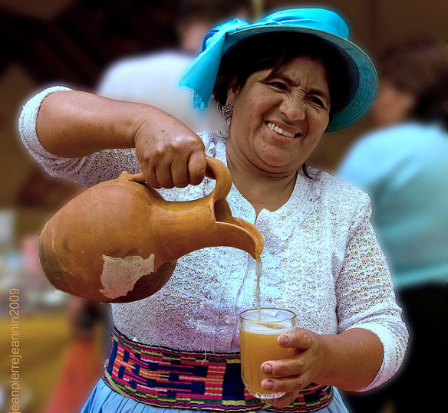

Slide 3
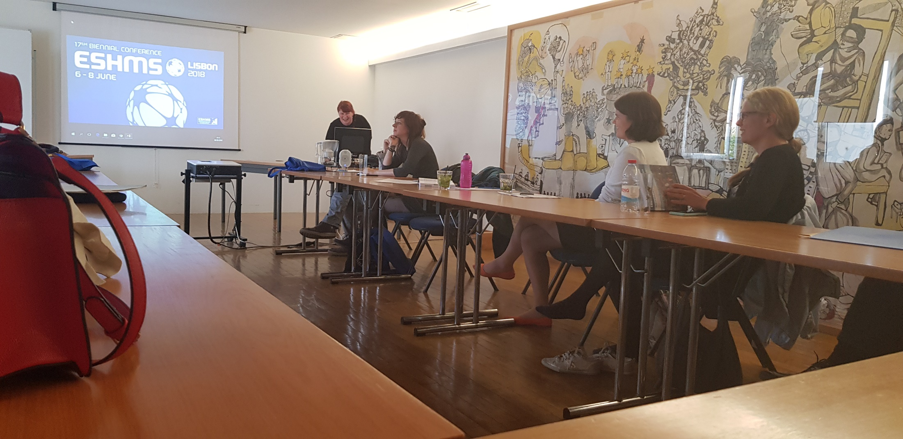

Slide 4
Definire la cultura
Società
    Un gruppo di persone che vivono insieme in un territorio specifico e condividono una cultura.
Cultura
    Insieme di valori, credenze, conoscenze, norme, linguaggio, comportamenti e oggetti materiali condivisi da una collettività e trasmessi socialmente da una generazione all’altra.

Slide 5
«Una struttura di significati, trasmessi storicamente, incarnati in simboli;
un sistema di concezioni ereditate ed espresse in forme simboliche, per mezzo di cui gli uomini comunicano, perpetuano e sviluppano la loro conoscenza e i loro atteggiamenti verso la vita»
(C. Geertz, The interpretation of culture, 1973)

Slide 6
La CULTURA è APPRESA
Soltanto in parte, il nostro comportamento è istintivo
La cultura non è acquisita biologicamente; essa deve essere trasmessa di generazione in generazione, attraverso l’apprendimento.
Questo processo avviene prevalentemente nella SOCIALIZZAZIONE

Slide 7
LA CULTURA INFLUENZA LA SOCIETA’ | LA SOCIETA’ INFLUENZA LA CULTURA
 |  | Sì | NO
 | Sì | Influenza reciproca | Determinismo culturale o culturalismo
 | NO | Determinismo sociale o sociologismo | Autonomia

Slide 8
Cultura e controllo sociale
Senza cultura, le persone sarebbero disorientate.
Per alcuni autori, la cultura rappresenta un meccanismo di REPRESSIONE (Freud)
La cultura è «un insieme di meccanismi di controllo – schemi, prescrizioni, regole, istruzioni – per governare il comportamento»
(Geertz, 1973, p. 44)
https://www.youtube.com/watch?v=f46H6Gmwv6U

Slide 9
Selezione culturale
Gli elementi che costituiscono una cultura variano nel tempo e nelle società.
Ogni società opera delle scelte sugli elementi da considerare importanti: ad es. in alcune culture il denaro ha un grande importanza, per altre nessuna.

Slide 10
Gli elementi di base della cultura
Concetti
Relazioni
Valori
Norme

Slide 11
Gli elementi della cultura (1)
Cultura materiale
    Gli oggetti fisici prodotti dalle persone appartenenti a una particolare cultura: comprende strumenti, abbigliamento, giocattoli, opere d’arte ecc.
Cultura immateriale
    Le idee di una cultura, che includono I valori e le credenze, l’insieme delle conoscenze su come comprendere il mondo e orientarsi in esso, e gli standard o le “norme” inerenti il comportamento ritenuto appropriato.

Slide 12
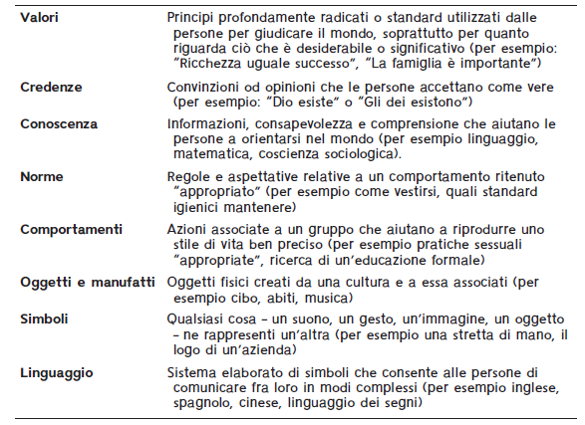
Gli elementi della cultura (2)

Slide 13
I VALORI
VALORE
Principio profondamente radicato o standard utilizzati dalle persone per giudicare il mondo, in particolare per decidere che cosa sia desiderabile o significativo.
Caratteristiche:
Possono essere universali e/o particolari
Possono coesistere tanti valori diversi in una stessa società (pluralismo dei valori)
Possono essere organizzati tra di loro (sistemi di valori)
I valori cambiano nel tempo: ad es. nelle società contemporanee, aumentano i valori universali, i sistemi di valori si frammentano; c’è una tendenza alla “presentificazione” dei valori

Slide 14
Gli elementi della cultura (3)
Gli elementi della cultura che agiscono sul nostro Sé: Valori, conoscenze, credenze e norme sociali.
  I valori: cosa è desiderabile?
I valori più significativi nelle società contemporanee
(Schwartz et al. 2001)
Potere
Universalismo
Successo
Edonismo
Benevolenza
Tradizione
Auto-affermazione
Conformismo
Auto-determinazione
Sicurezza
Conflitto culturale
Intenso disaccordo su valori fondamentali e posizioni morali.

Slide 15
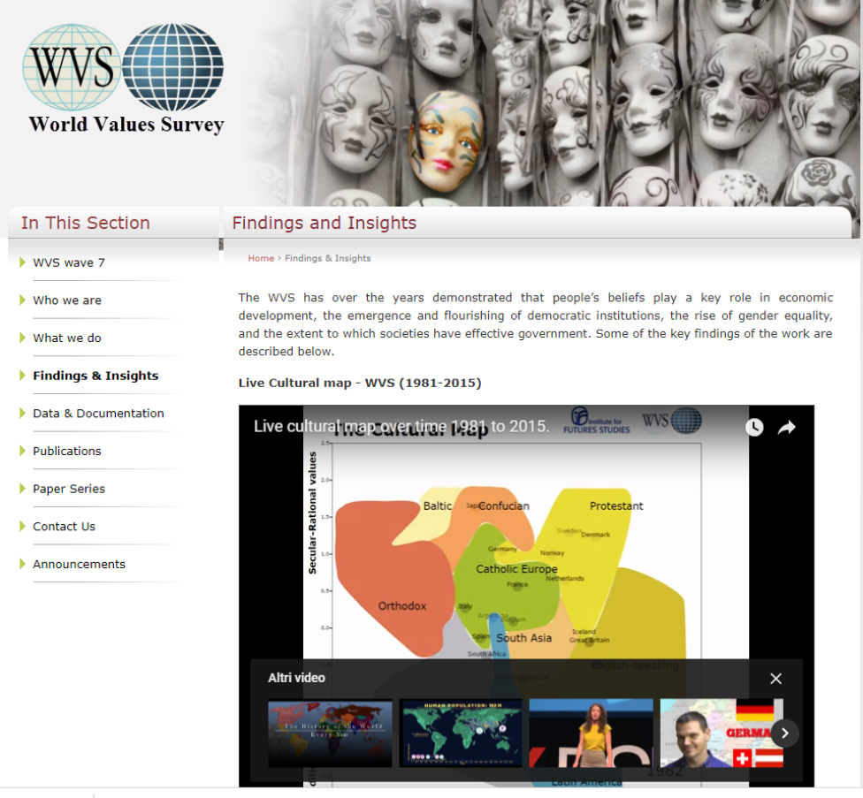
World Value Survey
http://www.worldvaluessurvey.org/WVSContents.jsp

Slide 16
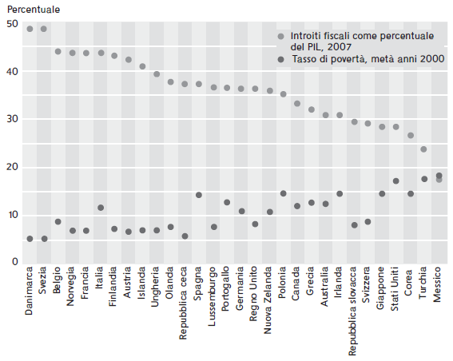
Gli elementi della cultura (4): Esiste un rapporto tra politiche pubbliche e valori?
Percentuali di tassazione e tasso di povertà nei paesi industrializzati

Slide 18
Gli elementi della cultura (5)
Gli elementi della cultura che agiscono sul nostro Sé: Valori, conoscenze, credenze e norme sociali.
(Continua)
  Credenze: che cos’è vero?
Credenze
Specifiche convinzioni od opinioni che le persone accettano in genere come vere

Slide 19
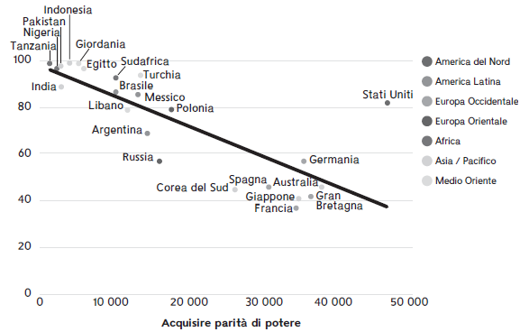
Gli elementi della cultura (6): Esiste un rapporto tra credenze e sviluppo economico?
Rapporto tra la ricchezza di una nazione e l’importanza della religione

Slide 21
Gli elementi della cultura (7)
Gli elementi della cultura che agiscono sul nostro Sé: Valori, conoscenze, credenze e norme sociali.
(Continua)
  Conoscenza: cosa sappiamo?
conoscenza (culturale)
Insieme di informazioni, consapevolezza e comprensione che ci aiuta a orientarci nel nostro mondo
Shock culturale
Esperienza di disorientamento dovuta alla mancata conoscenza di una situazione sociale non familiare.

Slide 22
Gli elementi della cultura (8)
Gli elementi della cultura che agiscono sul nostro Sé: Valori, conoscenze, credenze e norme sociali.
(Continua) Norme sociali: cosa è appropriato?
Norme sociali
Regole e aspettative di una cultura rispetto a un comportamento ritenuto “appropriato”.
Norme formali (spesso giuridiche)
Norme rigidamente applicate, con potenziali pene severe per chi le viola.
Ritardo culturale
Una situazione strutturata nella quale i nuovi sviluppi tecnologici sono più veloci delle norme che governano le esperienze collettive associati a essi.
Norme informali (costumi)
Abitudini del gruppo o norme informali comuni a una determinata cultura.

Slide 23
LE SANZIONI:sono il prezzo che dobbiamo pagare per ogni trasgressione (Elster, 1989)
SANZIONI ESTERNE (scattano raramente)
SANZIONI INTERNE (funzionano se le norme sono state interiorizzate)

Slide 24
Gli elementi della cultura (9)
Simbolo
Qualcosa che rappresenta qualcos’altro.
Linguaggio
Sistema elaborato di simboli che consente alle persone di comunicare tra loro in modi complessi.
Dialetto o gergo
Variante del linguaggio con un proprio accento distintivo, un proprio vocabilario e, in alcuni casi, proprie caratteristiche grammaticali.
Comunicare la cultura:
Simboli e linguaggio
  L’ipotesi di Sapir-Whorf
    Ipotesi secondo la quale i diversi
    linguaggi influenzano il modo di
    pensare di chi li parla, a causa
    della loro diversità di contenuto e
    struttura.

Slide 25
Gli elementi della cultura (10)
Riprodurre la cultura: I comportamenti
Oggetti: gli artefatti che fanno parte di una cultura
Comportamenti
Azioni associate a un gruppo che aiutano a riprodurre uno stile di vita ben preciso.
Oggetti culturali
(artefatti culturali)
Oggetti fisici creati da persone che condividono una cultura e a questa associato.
Cultura normativa
Ciò che gli appartenenti a una cultura dicono essere i propri valori, le proprie credenze e le proprie norme.
Cultura effettiva
Ciò che gli appartenenti a una cultura fanno realmente e che può rispecchiare o meno la cultura normativa.

Slide 26
Cultura, Ideologia e Potere
Ideologia
    Sistema di significati che aiuta a definire e spiegare il mondo e che fornisce giudizi di valore su quel mondo.
Ideologia dominante
    Gruppo di affermazioni ampiamente condivise e regolarmente rafforzate che, in genere, sostengono il sistema sociale del momento e servono gli interessi delle autorità.

Slide 27
La diversità e il pluralismo culturale (1)
Cultura dominante, subcultura, controcultura
Cultura dominante
Cultura che permea una società e rappresenta le idee e la prassi di coloro che sono nelle posizioni di potere.
Subcultura
Cultura associata a un piccolo gruppo della società avente norme, valori e stili di vita diversi che lo distinguono.
Controcultura
Subcultura che si batte per valori e stili di vita chiaramente opposti a quelli della cultura dominante.

Slide 28
La diversità e il pluralismo culturale (2)
Alta cultura e cultura popolare
La mercificazione della cultura (cultura di massa):
Alta cultura
Insieme delle forme culturali associate all’élite, diffusamente riconosciute come valide e legittime.
Cultura popolare
Insieme delle forme culturali diffuse e comunemente accettate in una società.
Cultura di massa (mercificazione della cultura)
Insieme delle forme culturali prodotte esplicitamente a scopi commerciali.

Slide 29
Sezioni da studiare ai fini della prova scritta
Prima edizione del testo (2015)
Cap. 3
Seconda edizione del testo (2018)
Cap. 4

